Slide 1
ある統合失調症闘病記のリカバリーと ヘルパー･セラピー原則 西純一『精神障害を乗り越えて：40歳ピアヘルパーの誕生』 の内容分析およびテキストマイニング
小 平 朋 江
いとうたけひこ
日本心理学会第79回大会
名古屋国際会議場1号館1Fイベントホール
ポスター発表3EV-044
2015年9月24日（木）15:30-17:30
（在席責任時間16:30-17:30）

Slide 2
問題
小平・いとう（2012）は統合失調症闘病記を検索・収集し217冊をリスト化
野中（2011）は新たな回復概念は「精神障害をもつ方々の手記活動から生まれた」と意義づけ、当事者のナラティブにはリカバリーのヒントが満載されていると指摘
浦河べてるの家は当事者研究で、「自分の助け方について研究」（向谷地，2009）し、その成果を集めて講演会を行い、書籍を出版することで、統合失調症の回復やリカバリーとしての新たな考え方や生き方を同じ病いを抱えている人や、支援者・研究者など人々と共有する実践に取り組む
Gartner & Riessman(1977）はセルフ・ヘルプ・グループの特徴を「援助をする人がもっとも援助をうける」とし、ヘルパー・セラピー原則と名づけ、そのメカニズムを説明

Slide 3
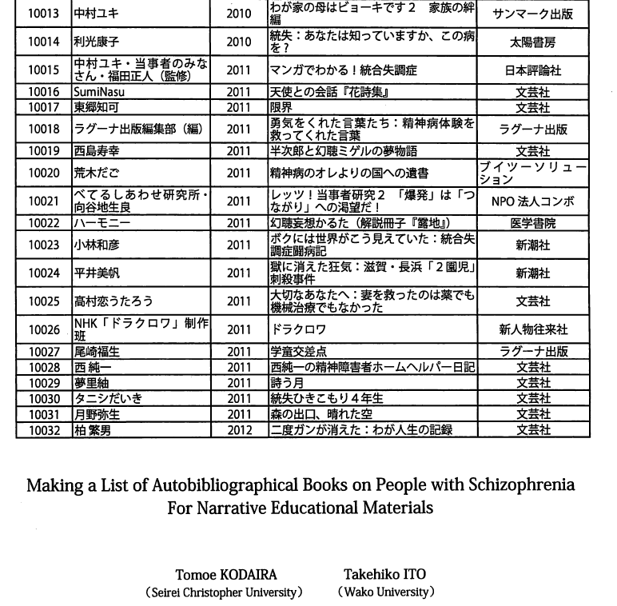
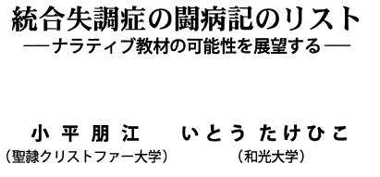
統合失調症闘病記217冊のリスト化

Slide 4
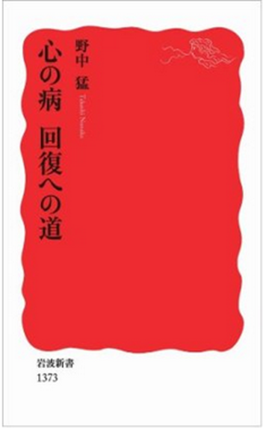
ナラティブとリカバリー
●手記活動 野中（2011）
・新たなリカバリー概念は…精神障害を
もつ方々の手記活動から生まれた
・当事者のナラティブにはリカバリーのヒント
が満載
●浦河べてるの家「当事者研究」 野中（2012）
・治療して「病気」自体をなくしてしまうこと
を意識」するのではない
・こうしたあり方は「リカバリー（回復）」とい
う言葉で議論され、注目される

Slide 5
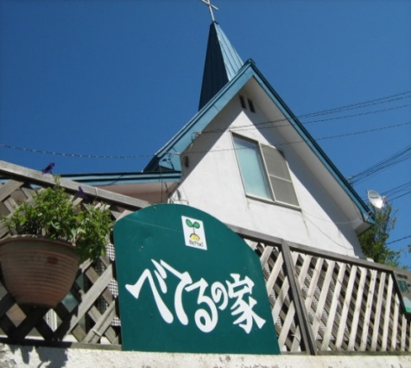
浦河べてるの家「当事者研究」
「自分の助け方について研究」（向谷地，2009）

Slide 7
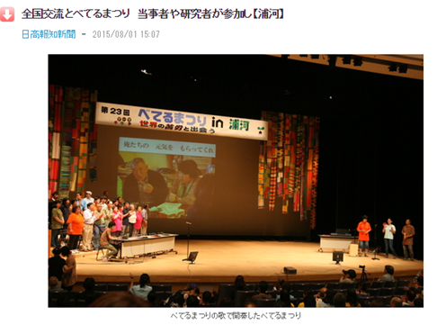
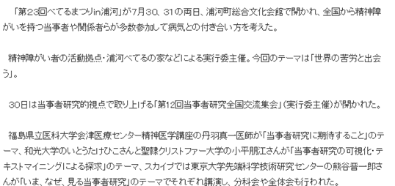
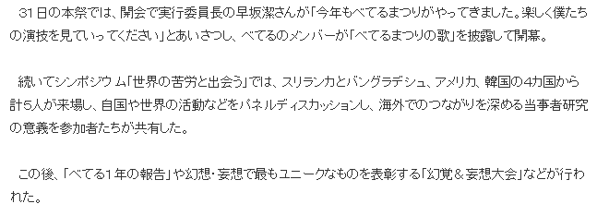

Slide 8
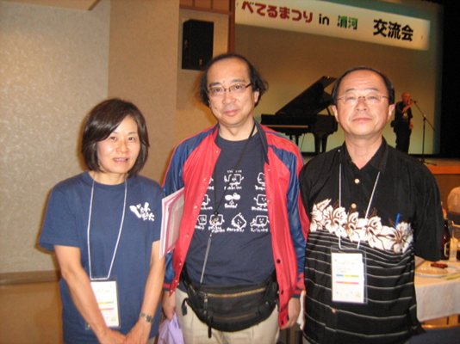
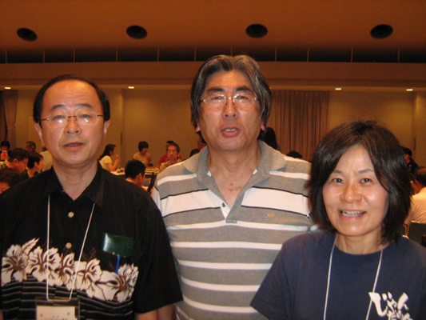
2014年8月29･30日べてるまつり メイドinうらかわ 苦労の先進地うらかわから世界へ
べてるまつり会場で向谷地先生、川村先生と

Slide 9
目的
ヘルパー・セラピー原則を背景に
テキストマイニング手法で
当事者の表現の特徴
用いられた単語の量的な分析
当事者はリカバリーについてどのように語るか
当事者視点で統合失調症リカバリーの考察

Slide 10
方法
分析対象
西純一（2007年出版、文芸社）
『精神障害を乗り越えて：
40歳ピアヘルパーの誕生』

Slide 11
方法
中学・高校時代、大学時代、就職
発症、再発、再々発して4回の精神科への入院
駅で奇声、錯乱状態、閉鎖病棟入院、保護室
デイケア、地域作業所を利用した闘病生活
ピアサポートやピアヘルパーの活動に出会う
専門学校でホームヘルパー2級の資格を取得
ピアヘルパーとして支援した方々との関わりあい
仕事を得て、統合失調症からリカバリー

Slide 12
方法
本書の内容を個別分析（西平, 1996）
テキストマイニングソフトウェア
Text Mining Studio 4.2で分析

Slide 13
方法
闘病記・手記・当事者研究をテキストマイニング
テキストマイニングに期待できること
↓
対象としたテキスト（鉱山）からマイニング（発掘）を行い鉱石を見つけだす（小平・いとう・大高，2010）
大量の文字データにおける頻度や関係から新たな事実をあぶり出す（いとう，2013）
「みんなの気持ち」の可視化（谷山ら，2013）
↓
当事者視点での回復の姿を明らかにできる可能性

Slide 14
結果 基本情報：形式的特徴
総文数 1136文
平均文長（文字数） 21.6文字
延べ単語数 9558語
単語種別数 3338単語
（タイプ・トークン比 0.35）

Slide 15
結果 単語頻度分析：使用頻度の多い単語
「仕事」（95）←本書では一貫した話題
第1章「精神病との出会い」（26）
第2章「ピアヘルパーに至るまで」（28）
第3章「ピアヘルパー誕生」（27）
「いう」（70）
「人」（61）
「思う」（51）
「良い」（42）
「ある」（36）
「病気」（36）
「作業所」（35）
「精神障害」（31）
「家」（29）
「会社」（29）

Slide 16
結果 単語頻度分析：各章ごとの比較

Slide 17
結果 特徴語分析：章と単語の関係
各章に特徴的に出現する単語
第1章「精神病との出会い」
「うつ状態」「友達」「飲む」「会社」 「する」
第2章「ピアヘルパーに至るまで」
「デイケア」｢作業｣「軽作業」「実習」「職員」
第3章「ピアヘルパー誕生」
「事業所」「一人暮らし」「ヘルパー」「やってくる」
「見習い」

Slide 18
結果 原文参照： 「仕事」と「リカバリー」
・ Ｔさんのためになりたいという思い
・苦労もあったが、仕事を与えられたことによっ
て、病気はどこへ行ってしまったのだろうかと
いうくらいに症状が消えつつあった
・このような過程を専門用語ではリカバリーと言
うらしい
・ピアであるからこそというか、ピアであるため
にできる仕事

Slide 19
考察
単語頻度分析
「仕事」について最も頻度高く話題にしている
ピアヘルパーの仕事で利用者のためになりたい
思いを綴りながらリカバリーを語っている
・精神病の発症を「精神病との出会い」とポジティブ
に捉え発症後の著者のリカバリーが方向づけられた
・野中（2011） ヘルパー・セラピー
リカバリーをめぐってピアカウンセリングなどの活動で
重要な視点
「あなたを助けることが私を助けることになる」
「誰かの役に立つ行為が自分を奮い立たせ、能力を
最大限に発揮させる」

Slide 20
考察 ヘルパー・セラピー原則
Gartner & Riessman(1977）
３つのメカニズム
(1)援助者は依存的であることが少なくなる。
(2)同じような問題をもつ人のことで苦闘するなか
で、援助者は自分の問題を距離をおいてみる
機会が与えられている。
(3)援助者は援助の役割をとることによって社会
的に役立っているという感じをもつことができ
る。

Slide 21
考察 西純一のリカバリー
自分自身の病気や症状とうまく折り合いをつけながら自律的に生き、自らのリカバリーを見出し、同じ病を抱えるピアとして支援者として闘病記を世に送り出し、社会に問いかける
この生き方は、ヘルパー・セラピー原則のメカニズムに通じるもので、書名の『精神障害を乗り越えて…』の通り、著者の統合失調症からのリカバリーであると考える
本書を出版後、『西純一の精神障害ホームヘルパー日記』（2011年）、『西純一のプロへの道程：精神障害ホームヘルパーとして』（2014年）の2冊を出版

Slide 22
考察
2011年 文芸社
『西純一の精神障害ホー
ムヘルパー日記』
2014年 文芸社
『西純一のプロへの道程：
精神障害ホームヘルパー
として』

Slide 23
今後の課題
前述の2冊の著書と併せて分析
リカバリーと関連の深い
レジリエンスや心的外傷後成長
（PTG）の視点からの検討
【謝辞】本研究は平成27年度～平成29年度科研費基盤研究C（課題番号:15K11827）の助成を受けた。

Slide 24
関連した小平・いとうの先行の研究
小平・いとう（2013）統合失調症当事者の語りのテキストマイニング：闘病記のタイトル分析を中心に 看護研究, 46(5) , 485-492．
小平・いとう（2012）統合失調症の闘病記のリスト：ナラティブ教材の可能性を展望する 心理科学, 33(2), 64-77.
小平・いとう・大高（2010）統合失調症の闘病記の分析：古川奈都子『心を病むってどういうこと？：精神病の体験者より』の構造のテキストマイニング 日本精神保健看護学会誌, 19(2), 10-21.
大高・いとう・小平（2010）精神障害者の自助の心理教育プログラム「当事者研究」の構造と精神保健看護学への意義：「浦河べてるの家」のウェブサイト「当事者研究の部屋」の語りのテキストマイニングより 日本精神保健看護学会誌, 19(2), 43-54.

Slide 25
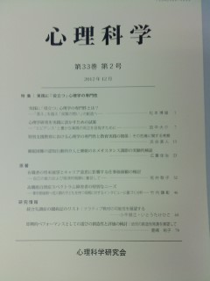
ありがとうございました
ご自由にお取りください
闘病記、手記、当事者研究の研究に取り組んで
います

